Slide 1
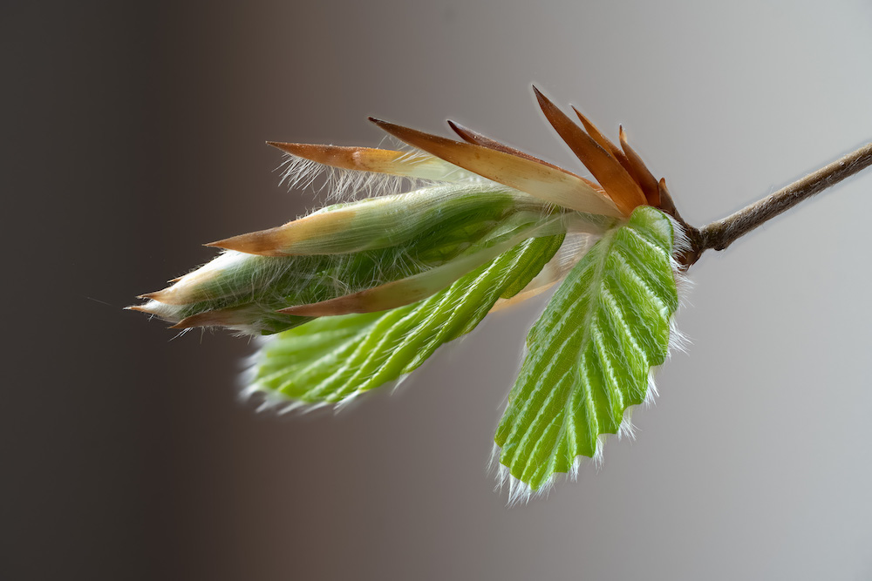
Le hêtre des Pyrénées, une ressource de qualité ?
Michel Bartoli

Slide 2
Les besoins de la scierie….
… quantité et qualité

Slide 3
IGN et qualité

Slide 4
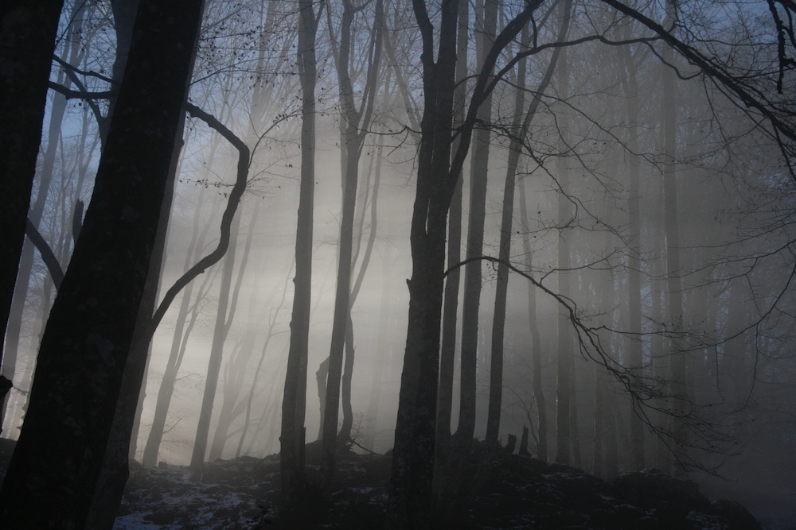
Des forêts privées…
… publiques ? !

Slide 5
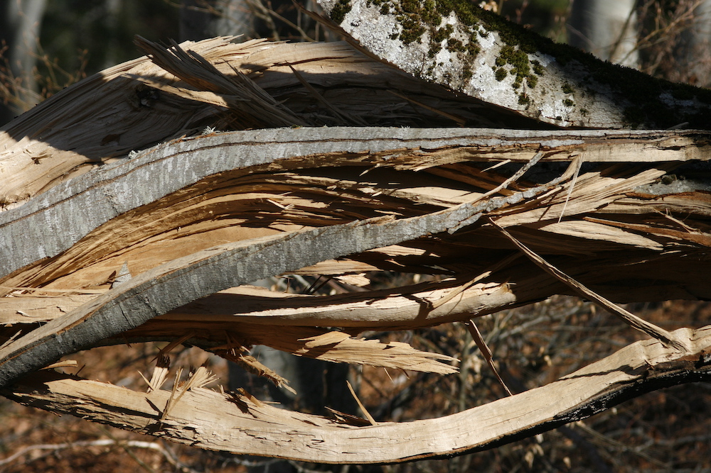
Ne pas s’énerver

Slide 6
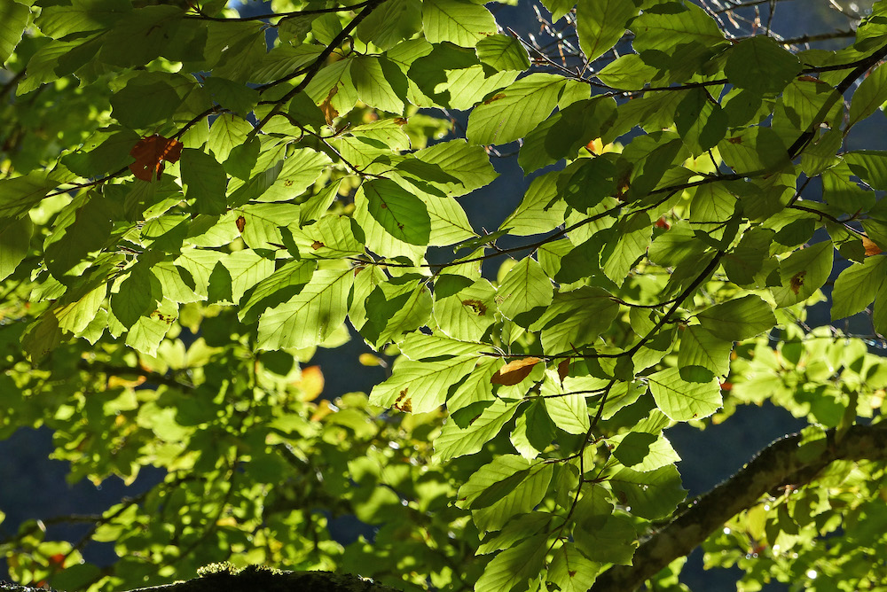
Un simulateur adapté ?

Slide 7
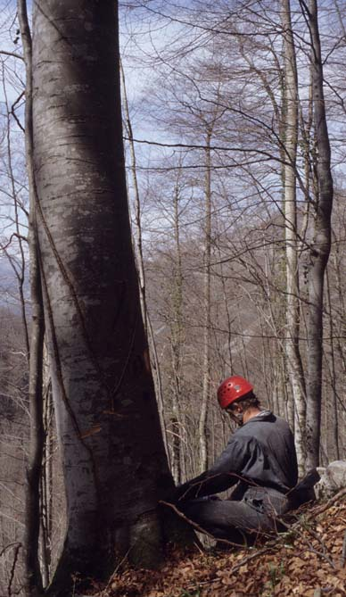
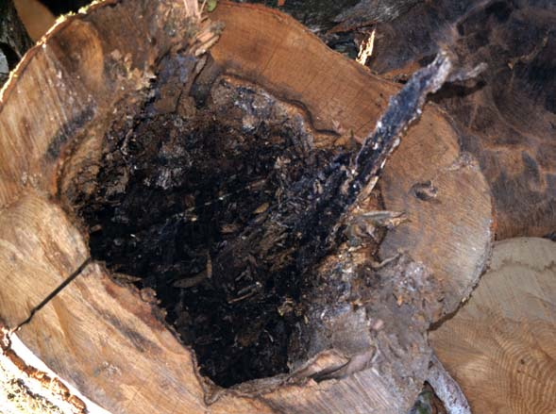
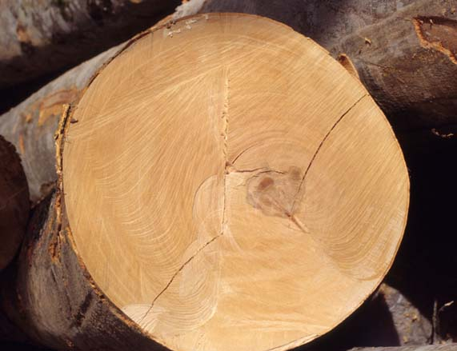
Dans la Fc de Bedous (64)

Slide 8
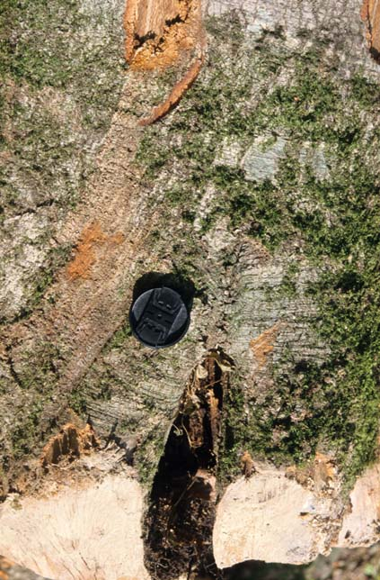
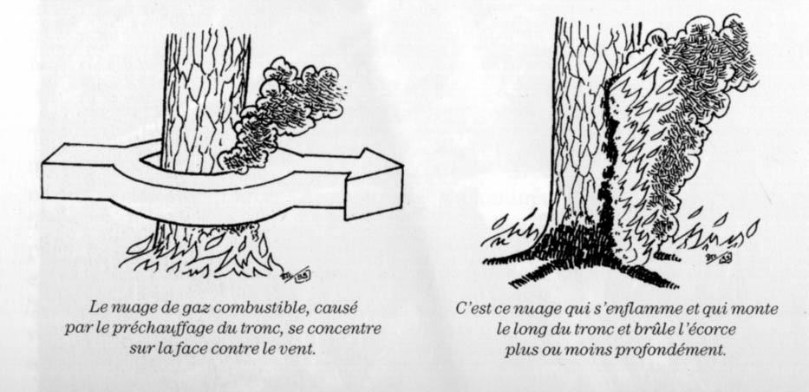
Elémentaire mon cher …

Slide 9
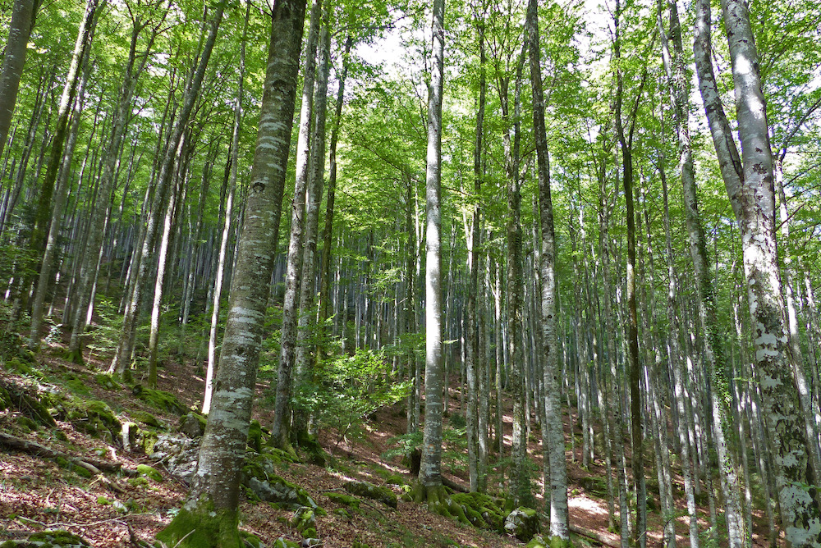
Il était une fois…
… en Ariège

Slide 10
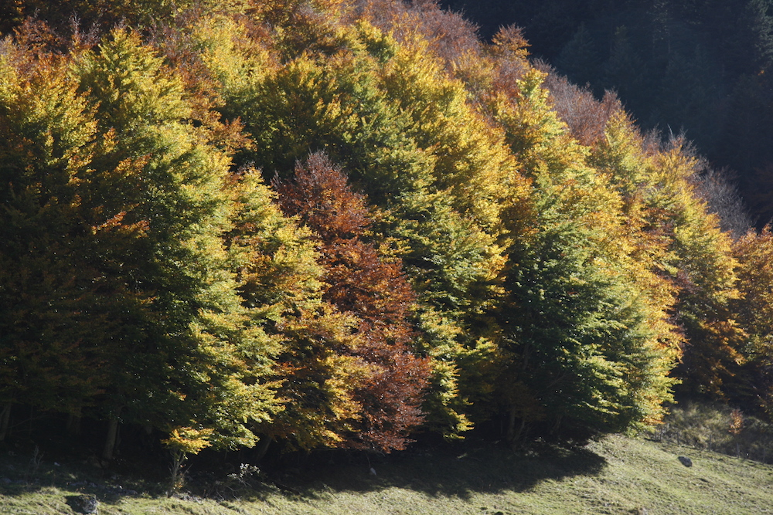
Du (bois de) hêtre de qualité…
… artificielle ! ?

Slide 11

A vos questions !
Merci pour votre attention

